Slide 1

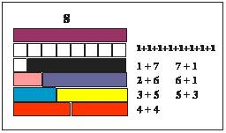
ДЕПАРТАМЕНТ ОБРАЗОВАНИЯ ГОРОДА МОСКВЫ
ГОСУДАРСТВЕННОЕ БЮДЖЕТНОЕ ОБРАЗОВАТЕЛЬНОЕ УЧРЕЖДЕНИЕ
ЦЕНТР ОБРАЗОВАНИЯ №491 «МАРЬИНО»
СТРУКТУРНОЕ ДОШКОЛЬНОЕ ПОДРАЗДЕЛЕНИЕ №1468
109651, Москва, ул. Маршала Голованова, дом 6 http://www.dou1468.ru
Тел. 357-52-01 E-mail: dou1468@rambler.ru
Отчет о проделанной работе по теме:
Система развития у дошкольников
логико-математических
представлений и умений
с использованием палочек Кюизенера.
Воспитатель группы №6 «Гномики»
Солодкина Наталья Владимировна
http://nsportal.ru/solodkina-natalya-vladimirovna

Slide 2
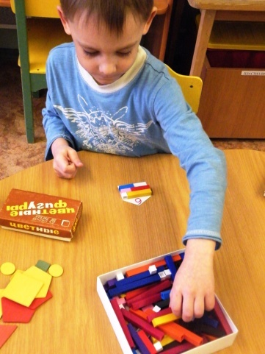
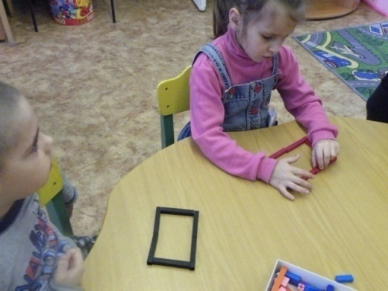
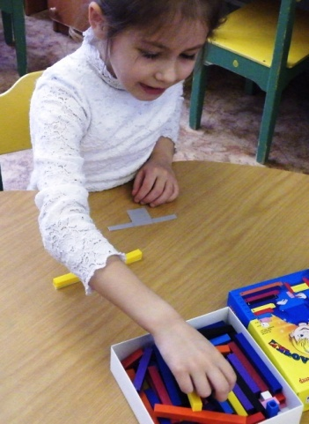
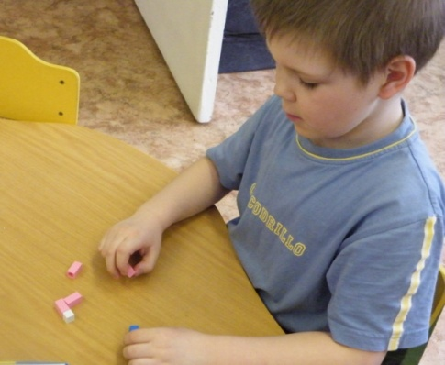
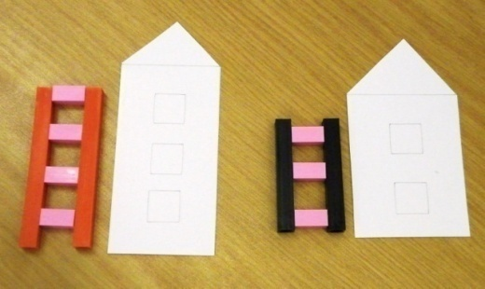
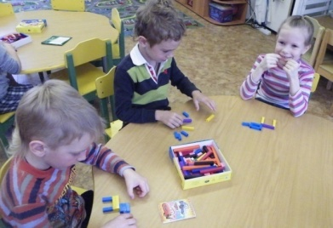
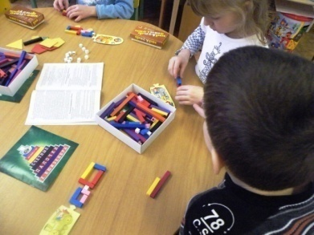
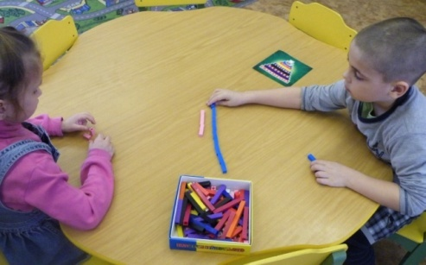
Актуальность использования палочек Кюизенера
для развития логико-математических
представлений и умений детей.
Логико-математическое мышление детей основывается на чувственном опыте и на развитии представлений не только о количестве, но и о форме, величине, размере, о отношениях. Математическое мышление – это, прежде всего, умение сравнивать, систематизировать, классифицировать, обобщать, делать выводы, умозаключения.
Во всём мире широко известен дидактический материал, разработанный бельгийским математиком Х.Кюизенером. Он предназначен для обучения математике и используется педагогами разных стран в работе с детьми, начиная с младших групп детского сада и кончая старшими классами школы. Палочки легко вписываются сейчас в систему предматематической подготовки детей к школе как одна из современных технологий обучения.
Мы старались в достаточной мере использовать палочки в своей практической работе и изучить освоение математических представлений в процессе игр и занятий с цветными палочками Кюизенера.
2
22

Slide 3
Этапы работы
1 этап. Знакомство с палочками.
2 этап. Игры, способствующие усвоению эталонов цвета.
3 этап. Изучение понятий «высокий-низкий», «широкий- узкий», «длинный-короткий», «тонкий-толстый».
4 этап. Развитие у детей количественных представлений.
5 этап. Понятие состава числа.
6 этап. Обучение математическим действиям с палочками.
7 этап. Измерение с помощью палочек Кюизенера.
8 этап. Решение логических задач с помощью палочек.

Slide 4
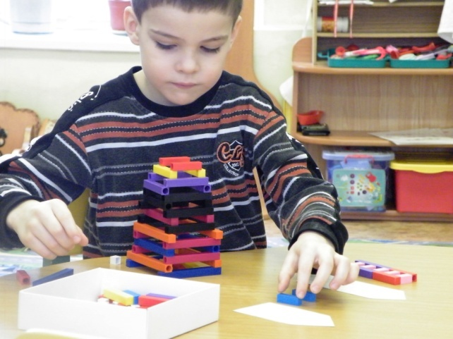
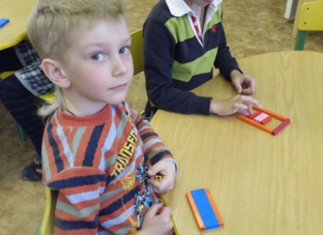
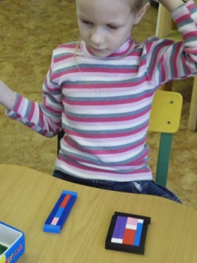

1 этап. Знакомство с палочками
Главная цель – заинтересовать детей в форме игры: мы рассматривали с детьми палочки, предлагали вначале разделить их все по цветам, затем – по длине. Дети выкладывали различные фигурки. Можно предложить их посчитать.
Упражнялись с палочками дети индивидуально или по нескольку человек, небольшими подгруппами. Проводилась и фронтальная работа со всеми детьми.
Используемые упражнения, задания и вопросы на данном этапе:
- Найди и покажи палочку такую же по цвету и по длине.
- Отбери все красные (синие, желтые и т. д.), палочки такой же длины. (Кто быстрее найдёт и сосчитает их).
- Отбери по одной палочке разного цвета.
- Перечисли все цвета всех палочек на столе.
- Сопоставить палочки одновременно по цвету и длине. «Синяя палочка короче оранжевой, но длиннее всех остальных» и т.д.

Slide 5

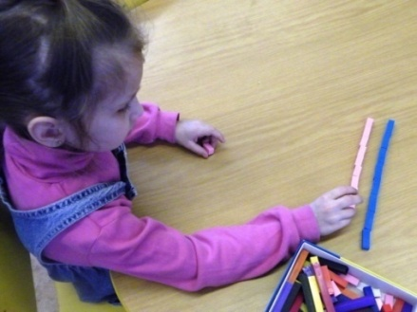
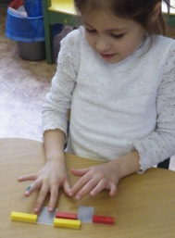
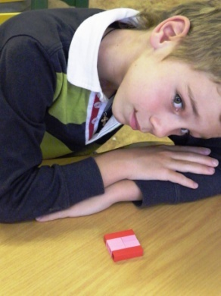
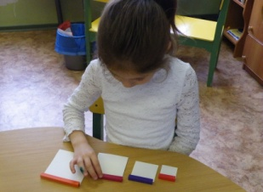
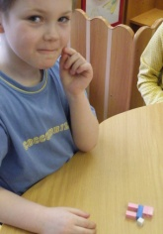
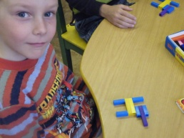
2 этап. Игры, способствующие усвоению эталонов цвета.
1. «Строим дорожки».Учили группировать палочки по цвету, активиро-вать в речи слова: такая же, одинаковые, одинаковые по цвету и длине и т.д. развивать зрительный глазомер, понимать поставленную задачу, развивать навык самоконтроля и самооценки. Детям предлагалось выбрать цвет, строить дорожку , и затем сравнить их.
2. «Ленточки в подарок» Ребенок выбирает для своей игрушки по две понравившиеся ему одинаковые ленточки-палочки или подбирает ленточки к фартучку, и называет длину лент.
3. «Моделируем квадрат», «Моделируем прямоугольник». Дети составляли разные квадраты и прямоугольники. Упражнение развивает представления о квадрате, о прямоугольнике. Позже вводится понятие «квадратный сантиметр» и дети узнают площадь фигуры.
4.«Подбираем к домику крышу». Закрепляли эталоны цвета. Предлагали детям выложить домики в порядке увеличения их размеров и подбирать к каждому домику крышу- палочку.
5. «Собачка» 6. «Слонёнок» . Дети учились отбирать палочки нужного цвета и числового значения по словесному указанию. Каждый ребёнок самостоятельно отбирает нужные палочки, называет их цвет и количество, составляет собачку. (Затем любое животное) Также строили образ слонёнка, идущего направо и налево.

Slide 6
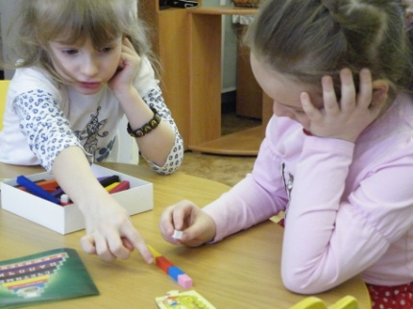
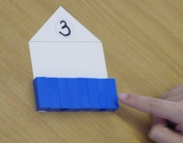
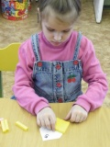
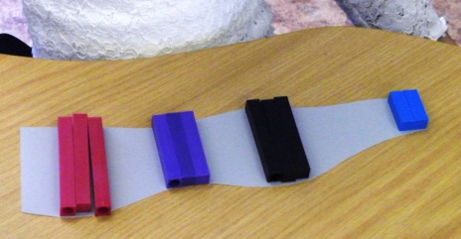

3 этап. Изучение понятий «высокий-низкий», «широкий-узкий», «длинный-короткий», «тонкий-толстый».
1.«Поезд» . Закрепление представления о длине. Сравнивали палочки по длине. Каждый ребёнок строит поезд: присоединяет к паровозу, начиная с самого длинного (или наоборот - с короткого).
2.«Заборы низкие и высокие». 3.«Лесенка высокая и низкая». Сравнивали предметы по высоте и длине. Обращали внимание детей на то, что на крышах домов написаны цифры. Детям нужно подбирать палочки в соответствии с написанной на крыше цифрой и построить из них заборы.
4.«Мосты через реку». Каждый ребёнок намечает, в каком именно месте реки он будет строить мост, и подбирает для него палочки соответствующей длины, чтобы их длина перекрывала ширину реки. Потом называют длину моста.
5.«Конструирование плотов на реке». Закрепляется представления о ширине. Сравнивали предметы по ширине, подбирали плоты по размеру, на которых можно проплыть под мостом.
6.«Книги на полке». Сравнивали предметы по толщине: «толще - тоньше». Задание: «В библиотеку привезли пачки книг, журналов, газет, их нужно положить на полку. Давайте сделаем из 2 черных палочек полку. Пачки голубого цвета- книги, красного цвета - журналы, желтого цвета - газеты. Дети сравнивают пачки книг, журналов, газет по толщине.

Slide 7
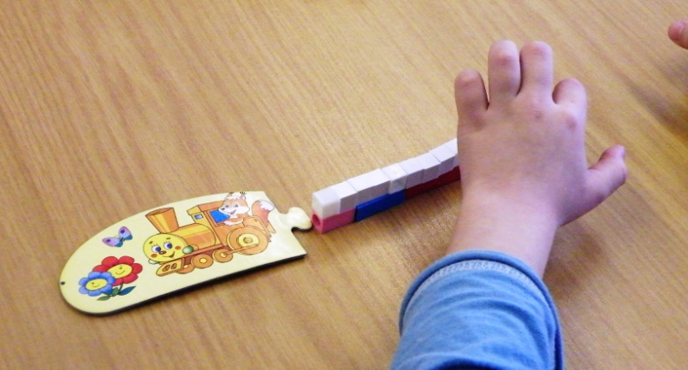

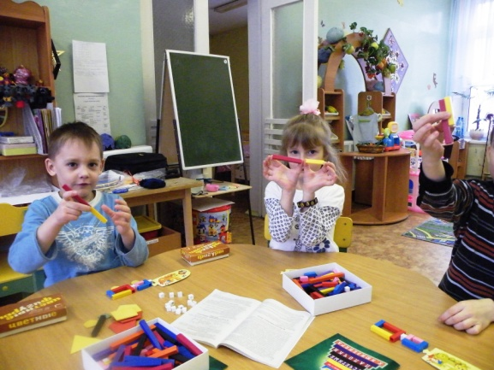
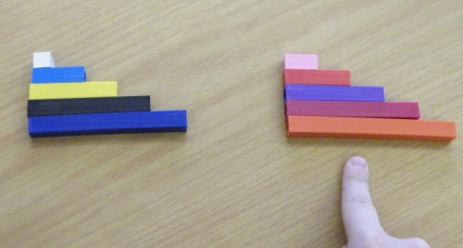
4 этап. Развитие у детей количественных представлений.
1.«Цвет и число». Учили детей отбирать палочки нужного цвета и числового обозначения по словесному указанию ; подводили детей к выводу, что у палочки каждого цвета есть свое число. Предлагали построить необычный поезд из цветных палочек, посадить в вагончики пассажиров, и предлагали детям узнать, сколько мест в каждом в вагончике. Дети находят ответ практическим путем: берут белые палочки и накладывают на вагончики каждого цвета.
2. «Путешествие на поезде». Закрепляли понятие: «который по счёту». Составляли из палочек- вагонов поезд от самой короткой до самой длинной. Задавали вопросы: Каким по порядку стоит голубой вагон? Вагон какого цвета стоит четвертым? Какого цвета вагон левее желтого?
3. Сравнение чисел. Учили оперировать числовыми значениями цветных палочек. Записывали и читали записи: 3< 4; 4 > 3. Вопросы: -Какие числа у вас в руках? -Что нужно делать, чтобы сравнивать эти числа? Подводить детей к выводу о том, что для того, чтобы сравнивать эти числа, нужно приложить палочки друг к другу или наложить друг на друга.
4. «Весы». Закрепляли понимание отношений между числами натурального ряда «больше, меньше, больше на …, меньше на…». Упражняли в решении простых арифметических действий. Дети на одну чашу весов помещают палочку большего размера (например-5 , на другую-4). Аналогично сравнивают другие числа.
5. «Мы с Тамарой ходим парой». Упражняли детей в счёте двойками. Закрепляли использование математического понятия «пара».
6. «Чёт-Нечет». На одних столах лежат «четные палочки», на других - «нечётные». Предлагалось построить из палочек лесенки равной высоты так, чтобы разница между ступеньками была одинаковой.

Slide 8
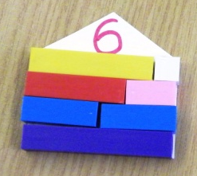

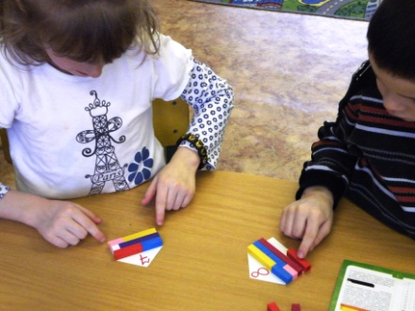
5 этап. Понятие состава числа.
1.«Состав числа». Учили детей составлять число из единиц; понимать поставленную задачу и решать её самостоятельно, формировать навык самоконтроля. Задание: В городе чисел есть дома с 2,3,4,5,6 этажами. Дети расселяют единицы в домики и выстраивают из домиков улицу, число жильцов - единиц соответствует № дома. Домики числа вырастают каждый раз на один этаж.
2. «Как ещё растут дома из чисел». Закрепляли умение составлять число из 2 меньших чисел. Детям предлагалось заселить каждый этаж пустого домика с цифрой на крыше двумя палочками. Какие это должны быть цифры?
3. «Полосатая салфетка». Закрепляли умение детей составлять узор согласно словесной инструкции, закрепляли названия геометрических фигур, умение составлять число 6 из 2 меньших чисел. Предлагалось сделать из палочек фиолетового цвета квадрат-салфетку. Каждый ряд каймы вышить 2 «разными нитками»- палочками (белой и желтой, розовой и красной и т. д.).
4. «Составь коврик» для чисел 7,8,9,10.. Сплести ковер заданного размера, (для чисел 7,8,9,10), ковер считается законченным, если учтены все варианты состава чисел 7,8,9,10.
5. Упражнения:
-Перед каждой своей числовой карточкой ребёнок должен положить палочку, выражающую число.
- Дети строят числовую лесенку из палочек по принципу «чем выше ступенька, чем больше число».
-Назвать числа не больше 8,но не меньше 4 и показать соответствующие этим числам палочки;
-Назвать число, которое стоит рядом с числом 3, но не 2; между 5 и 8, но не 6;
-Какие палочки ты будешь использовать, чтобы ответить на вопросы:
Сколько тебе лет?
Сколько пальцев на 2 руках, ногах?
Сколько ног у 2 куриц, кошек?
Сколько дней в неделе?
Сколько вершин у квадрата, треугольника?
Сколько карандашей разного цвета нужно брать, чтобы нарисовать радугу?

Slide 9

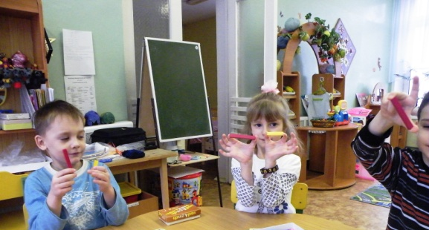
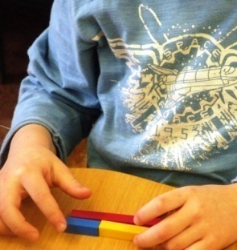

6 этап. Обучение математическим действиям с палочками.
1. «Сложение палочек».
2. «Вычитание палочек». Дети соотносили цвет и число, пользовались арифметическими знаками, учились находить палочки в сумме равные двум данным; находили разность чисел. Возьмите в левую руку жёлтую палочку, а в правую – красную. Сложите их вместе, найдите палочку равную сумме красной и желтой. Запишите действие с помощью цифр и знаков: 4+5=9.
3. «Деление палочек». 4. «Умножение палочек». Мальчик и девочка взяли палочку бордового цвета и решили её поделить поровну. Дети находят, что у каждого получилось по 4. Можно записать цифрами 8:2=4.
Палочку 1 взяли 1 раз. Какое число получилось? - 1. Палочку 1 возьмите 2 раза. Какое число получилось? Какой палочкой проверить? Аналогично с розовой палочкой. Можно делать записи на доске 1x1=1; 1x2=2; 2x2=4 и т.д.

Slide 10
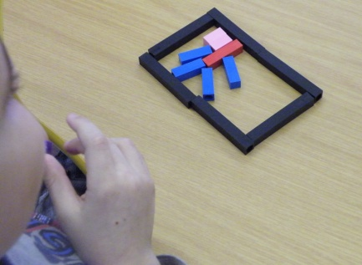
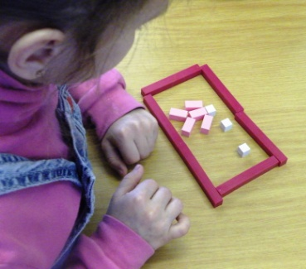
7 этап. Измерение с помощью палочек Кюизенера.
1. «Измерь дорожку». 2. «Узнай длину ленты». Дети измеряют длину ковра шагами и приходят к выводу, что чем больше мерка, тем меньше число, и наоборот. Затем измеряют длину ленты с помощью мерок-палочек и делают выводы: лента в которой мерка уложилась больше раз – длиннее и записывают, например 7>5.
3. Измерение разными мерками. Дети измеряют предметы разными мерками и приходят к выводу, что чем больше мерка, тем меньше число, сем меньше мерка, тем больше число и таким образом находят зависимость между измеряемой величиной, меркой и результатом, устанавливают логические связи.
4. «Телевизор».Измеряют с помощью условной мерки, моделируют предметы в ограниченном пространстве. Детям предлагается сделать из палочек экран телевизора, одна сторона которого состоит из одной палочки, а другая из нескольких. (задаются размеры). Затем дети выкладывают любую картинку на экране телевизора.
5. «Строим мост через реку». Дети учатся моделировать по условию, измерять с помощью условной мерки, находить соответствующие цвета и числа. Предлагается построить из палочек реку: узкую в начале – у истока, широкую – в середине, сужающуюся – в конце . Через реку проложить мосты, равные по длине голубой, жёлтой, бордовой палочкам. Сравнивают мосты по длине и по ширине, добавляют палочки, равные ширине любого моста.

Slide 11

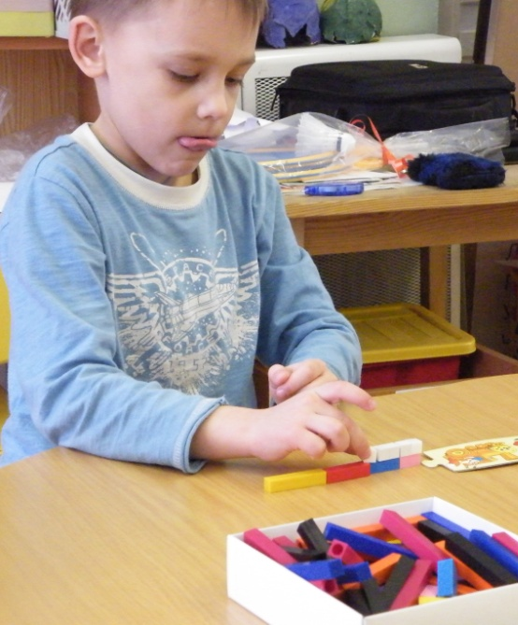
8 этап. Решение логических задач с помощью палочек.
1.«На цветовую последовательность». Учили решать логические задачи на основе зрительно воспринимаемой информации, учили понимать предложенную задачу. Задание: расставить палочки так, чтобы белая была между красной и розовой, а розовая была рядом с фиолетовой. Детям предлагаются другие аналогичные задания. Затем дети сами придумывают задачи и задают их друг другу.
2.«Детская железная дорога». Учили понимать условие предложенной задачи и выполнять её самостоятельно. Наш поезд состоит из 3 вагонов: голубого, желтого, розового, при этом: желтый в середине, а розовый не является первым, в какой последовательности стоят вагоны? В 1 вагоне едет 3 пассажира, во 2 вагоне-5 пассажиров, в 3 – 2 пассажира. Подложив под вагоны палочку оранжевого цвета, дети приходят к выводу: в поезде едет 10 пассажиров.
3.«Делаем забор». Учить строить в соответствии с заданным алгоритмом, переносить модели из горизонтальной плоскости в вертикальную. Упражнять в счете. На доске изображение заборчика: по вертикали желтая палочка, справа - розовая по горизонтали, следующая - голубая по вертикали и розовая - по горизонтали. Все палочки стоят без интервалов. Предлагается выложить заборчик из таких же палочек по заданному образцу и повторить два раза. Сделайте так, чтобы все дощечки были одинаковой высоты.

Slide 12
Виды деятельности, в которых мы применяли палочки Кюизенера.
На занятиях по ФЭМП. Палочки использовали на каждом занятии для повторения состав числа, прямого и обратного счёта, игровых упражнений и т.д.
На занятиях по конструированию. 1-2 занятия в месяц. Использовали в качестве конструктора. Дети строили как в плоскости, так и в объёме.
На занятиях по аппликации возможно применение на каждом занятии для откладывания требуемой длины бумаги, измерения размеров вырезаемого предмета.
На занятиях по ознакомлению с окружающим палочки применяли для определения цветовой композиции в той или иной росписи и для составления узоров. Строили поезда для путешествий.
На занятиях по чтению художественной литературы строили дорожки, по которым шли герои сказок, чинили сломанные заборы, выкладывали предметы из прочитанной сказки.
Вне занятий работали по альбомам «Посудная лавка», «На златом крыльце…»
Дети использовали набор по собственному замыслу в свободное время.

Slide 13
Диагностика
Проведённая диагностика помогла установить определённый объём знаний в интеллектуальном развитии, показала качественные результаты в развитии детей.
Дети в достаточно полном объёме владеют счётом, ориентируются в числовому ряду, знают состав числа из меньших чисел, выполняют действия сложения и вычитания, умеют измерять предметы с помощью условной мерки.
Небольшие затруднения вызвал ритмический счет и умение пояснять свои действия при решении задач. Не смогли достичь высоких результатов дети недавно поступившие и мало посещавшие детский сад.

Slide 14
Выводы
Формирование математических представлений требует постоянной, планомерной и системной работы. Задания должны предлагаться в определённом порядке в игровой форме – от простого к сложному – и это способствует развитию внимания, памяти, воображения, пробуждению интереса к познанию нового. Использование палочек Кюизенера способствует успешному обучению основам математики, формированию математического мышления, стимулируют развитие творческого воображения, воспитанию настойчивости, воли, усидчивости, целеустремленности.
В дальнейшей работе мы больше внимания уделим ритмическому счету, отношению чисел, умению детей составлять алгоритмы и пояснять свои действия, делению целого на части, ориентировке во времени, а также индивидуальной работе с детьми и родителями.

Slide 15
Литература
1.М. А. Васильева, В. В. Гербова, Т. С. Комарова «Программа воспитания и обучения в детском саду», Москва 2010г.
2. В. П. Новикова, Л. И. Тихонова «Развивающие и игры с палочками Кюизенера», Москва Мозаика-Синтез, 2010г.
3. Л. Д. Комарова «Как работать с палочками Кюизенера?», Москва,2008г.
4. Б. Б. Финкельштейн, Э. Хвостова «На золотом крыльце», «Кростики», «Волшебные дорожки», СПб, «Корвет».
5.http://www.obrazov-kozlov.edu.cap.ru/?t=hry&eduid=3696&hry=./3541/40682/52763/97038/100423/100424
6. Открываем мир цветной алгебры с помощью палочек Кюизенера Кузьмина В. А. 2011 г. г. Новочебоксарск
Спасибо!

